Slide 1

智能中医药数据分析系统

Slide 2
1
项目背景
2
解决方案
目录
3
功能介绍
CONTENTS
4
技术方案
5
团队介绍

Slide 3

1.项目背景

Slide 4
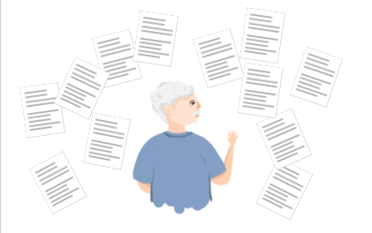

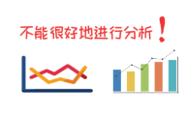
1
项目背景
在我国几千年的中医药发展历史上,前辈给我们留下的大量实践和理论知识,都是通过古籍和口头传授临床经验-治疗疾病的规律，而中医临床辩证论治思维具有非线性，并且中医药古籍版本众多.信息量大，信息种类繁多，在众多的处方中，利用传统的统计方法并不能很好得出药物之间的规律。
中医药数据的海量、复杂
中医临床辩证
论治思维的非线性
传统统计学方法
不能很好进行分析

Slide 5
2.解决方案

Slide 6
2
解决方案
由此，我们利用Web技术，数据挖掘算法，朴素贝叶斯算法，深度学习与图像处理等技术开发Web版的智能中医药数据分析系统应用到中医处方、文本情感、中医舌象等领域
关联分析:Apriori关联规则算法
1
2
频次分析:统计学方法
3
聚类分析:
复杂系统熵聚类算法
系统
4
中医舌象诊断：
深度学习与图像处理外部接口
智能中医药数据分析系统
5
文本情感分析：朴素贝叶斯算法

Slide 7
3.功能介绍

Slide 8
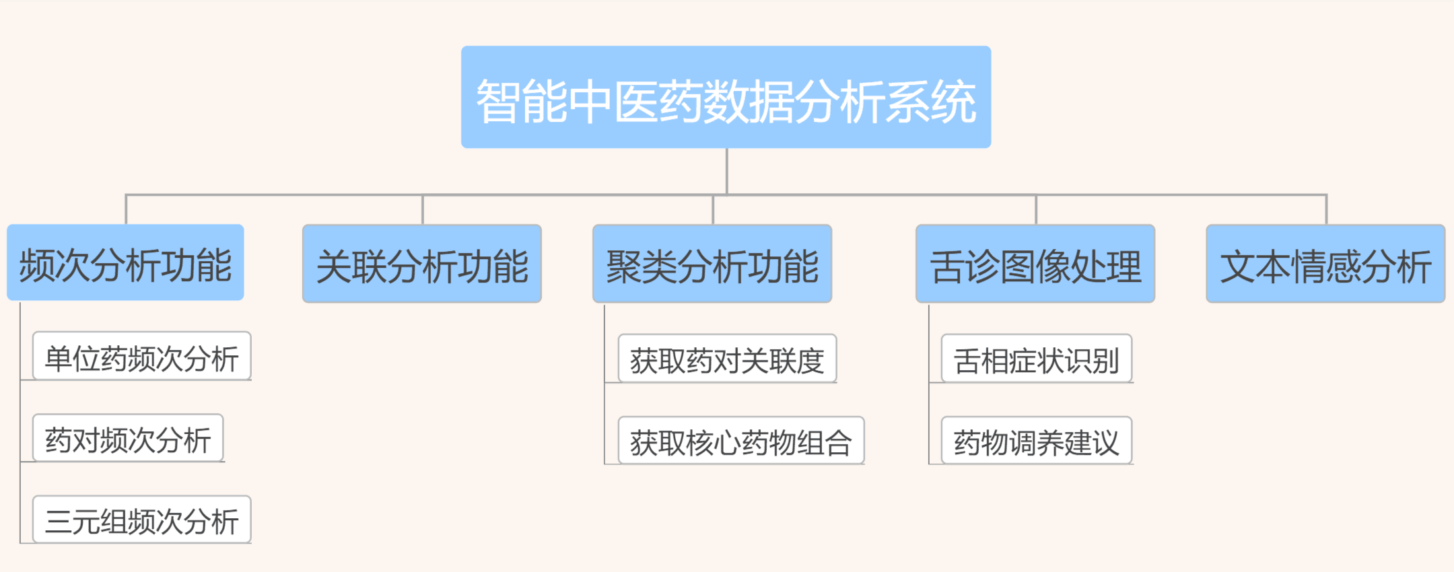
3
功能介绍

Slide 9

3
功能介绍-频次分析
利用统计学方法，对处方中药物按照频次分析降序排列
排序对象支持单味药、药对、三元组的选择
支持用户自定义选择显示降序排序前n位
数据可视化图及对应表格支持下载

Slide 10
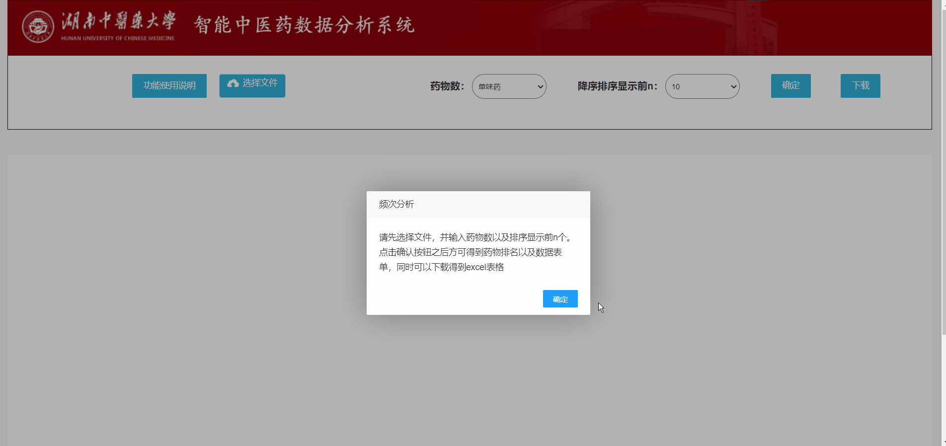
3
功能介绍-频次分析演示

Slide 11

3
功能介绍-关联分析
利用数据挖掘Apriori算法，根据输入的置信度阈值和支持数阈值生成的强关联表格
根据强关联表格生成关联规则图
点击网络图药物结点，可以查看药物的功效与症状
数据可视化图及对应表格支持下载

Slide 12
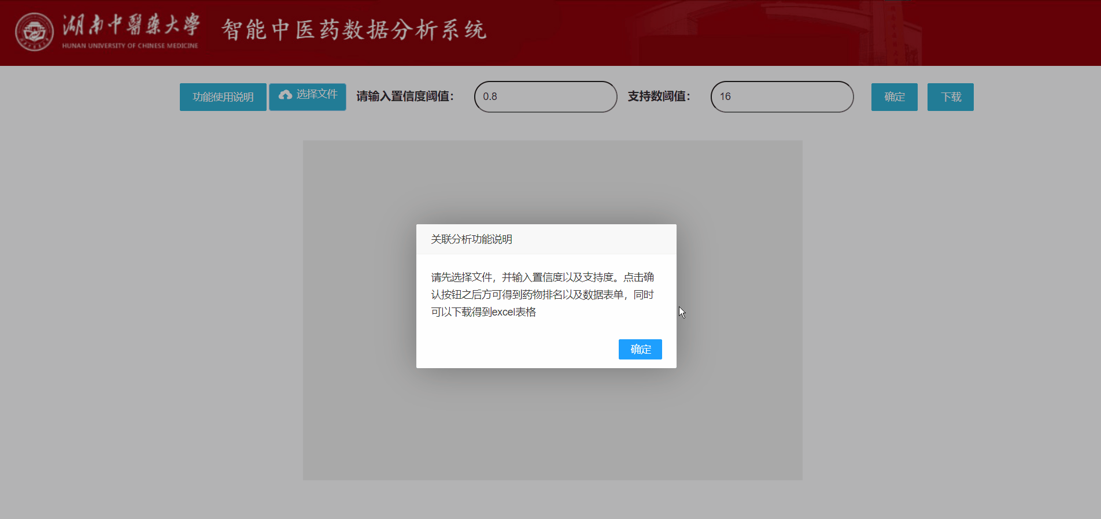
3
功能介绍-关联分析演示

Slide 13

3
功能介绍-聚类分析
利用复杂系统熵聚类算法对上传的处方文件进行数据分析
根据输入的关联度阈值获得药对关联度信息
根据输入药物组合的药物最小数量和最大数量获取核心药物组合信息表
点击网络图中药物结点，查看药物的功效与症状
数据可视化图及对应表格支持下载

Slide 14
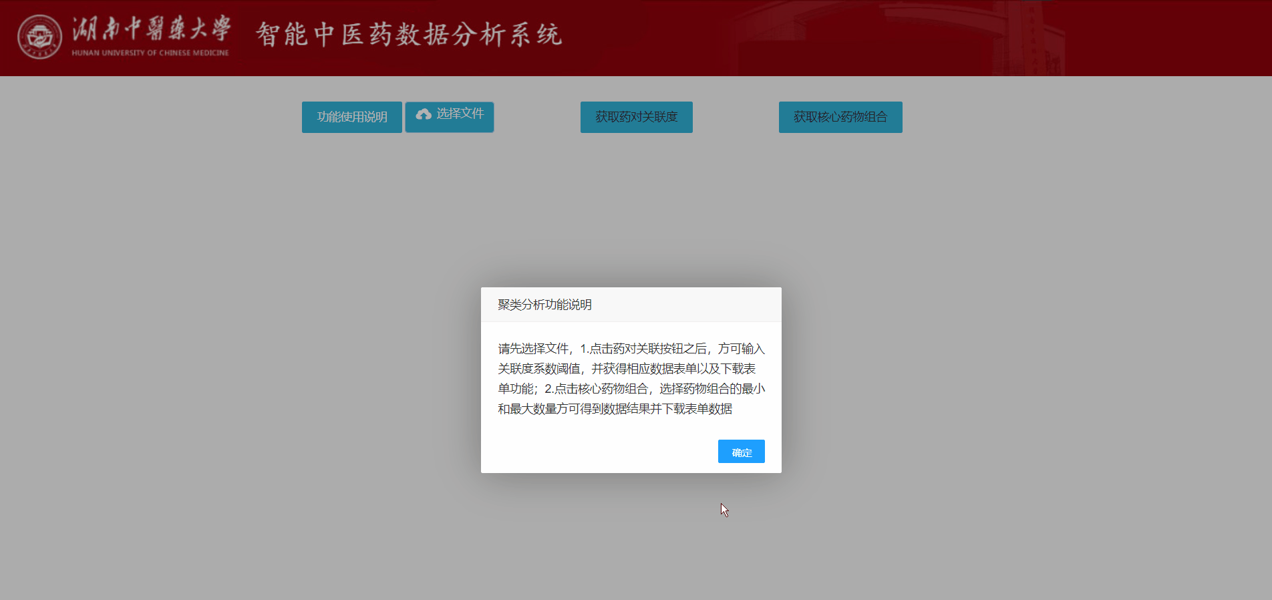
3
功能介绍-聚类分析演示

Slide 15

3
功能介绍-文本情感分析
利用贝叶斯概率统计算法与语料训练出来的模型判断语句文本情感态度的正负
判断页面输入的语句，结果框输出情感态度
简洁的可视化界面，操作方便

Slide 16
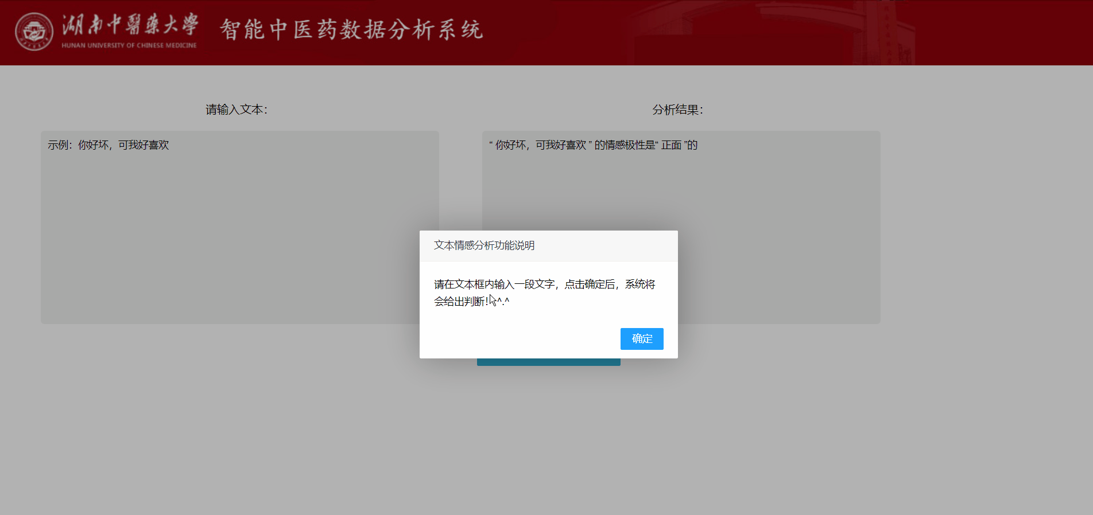
3
功能介绍-文本情感分析演示

Slide 17

3
功能介绍-中医舌诊图像诊断
系统调用深度学习与图像处理第三方API对舌头进行诊断
功能使用说明指导正确的图像拍摄
支持查看舌象的症状识别
支持查看对应的药物调养建议

Slide 18
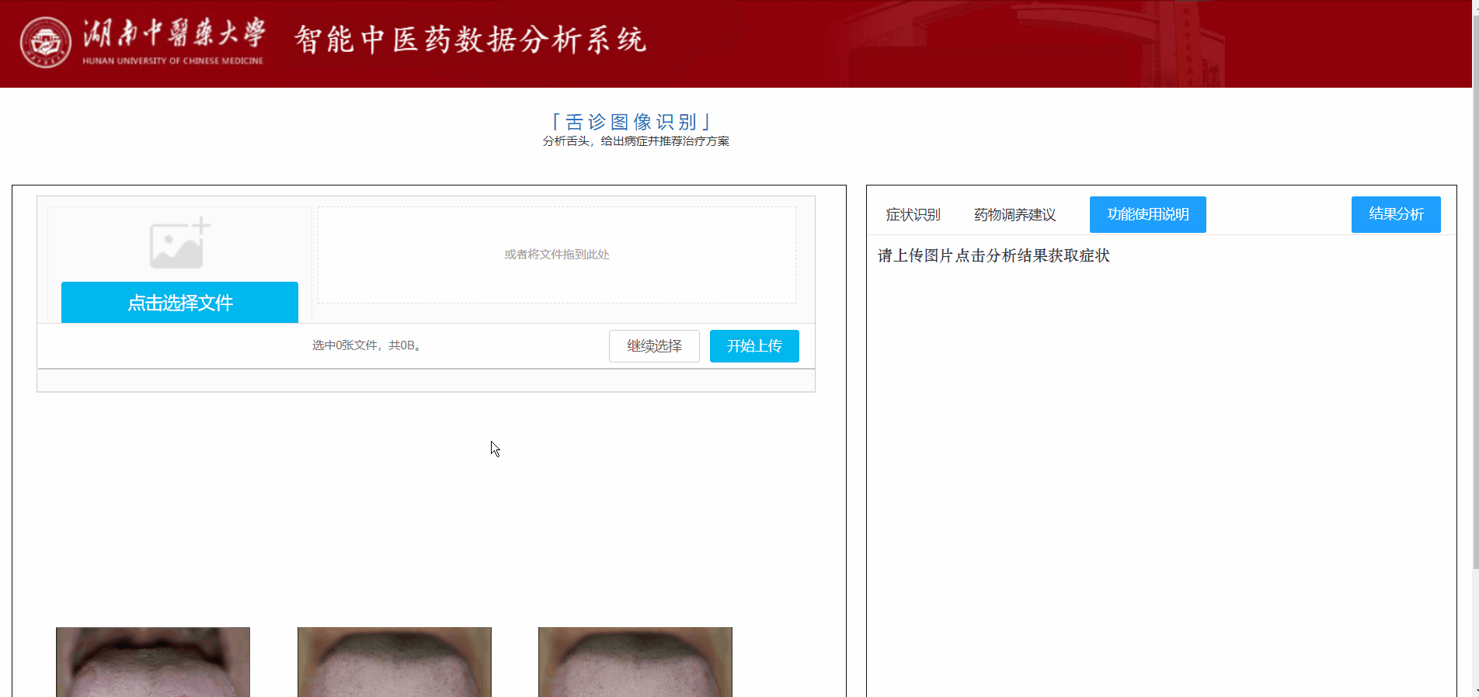
3
功能介绍-中医舌诊图像诊断演示

Slide 19
4.技术方案

Slide 20






4
技术方案-技术架构
实现数据可视
化，体现对数
据多种表现形
式
存储处方药物以及药
物信息
MySQL
Echarts
更加直观动态的
表现其中存在的
规律
技术架构
Json
`
服务器配
置环境
实现前后端
数据交互
Tomcat
Ajax
JSP
开发动态网页技术

Slide 21
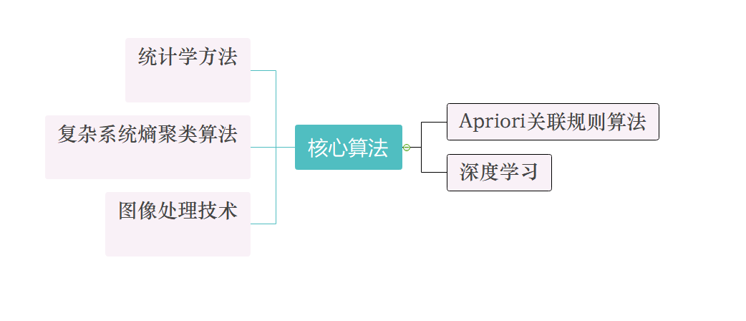
4
技术方案-算法

Slide 22
5.团队介绍

